Slide 1
Итоговая работа по курсу ИКТ
История развития футбола
Работу выполнил:
Учитель физической культуры
ГБОУ № 457
Амбарцумян Альберт Акопович

Slide 2
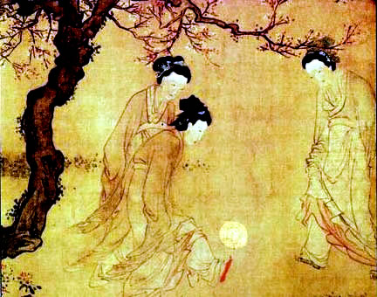
Игра в мяч у древних народов
Самый древний источник – это летописи династии Хань, что в Древнем Китае. Им более 2000 лет. Игра с пинанием мяча Тсу Чу (также может встречаться написание Тсу’Чу или Тсу-Чу) появилась в Древнем Китае уже к 250 году до Рождества Христова.

Slide 3
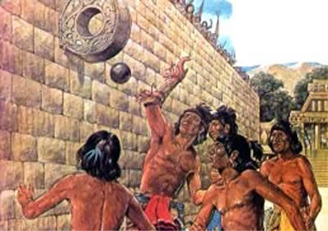
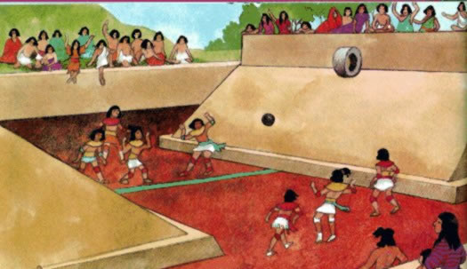
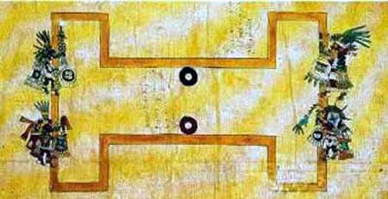
Самые ранние из обнаруженных в Центральной Америке игровых площадок игры с мячом Пок-А-Ток («Paso de la Amada» в Мексике) датируются 1600 лет до н.э.Площадка представляла собой 80-метровое ровное узкое поле, обнесенное возвышающимися открытыми трибунами.
В две наклонные стены под прямыми углами были установлены три круглых плиты, называвшиеся «маркерами» Голом считался удар по маркеру или пронос мяча сквозь кольцо.

Slide 4
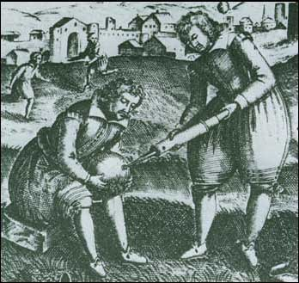
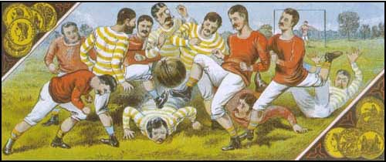
Введение первых единых правил
Первые единые правила и регламент игры в футбол определился в командах частных школ и университетов Оксфорда и Кембриджа. До того почти каждая школа и каждый футбольный клуб имели свои собственные своды правил. Одни правила допускали ведение и передачу мяча руками, другие — отвергали; где-то количество игроков в каждой команде было ограничено, где-то — нет. В одних командах разрешалось толкать, делать подсечки и бить соперника по ногам, в других это было запрещено.

Slide 5
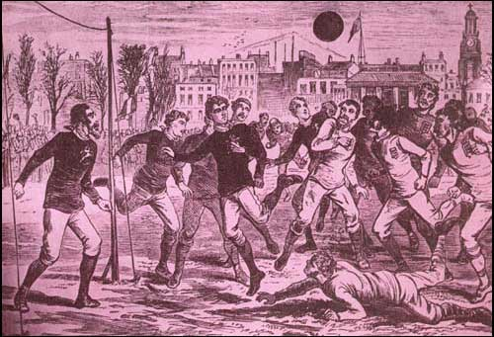
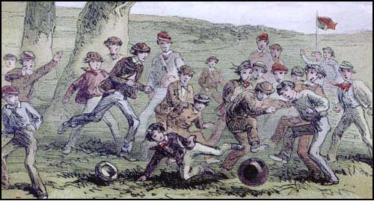
Растущая популярность футбола подтолкнула игроков к выработке единого свода правил игры. В газетах «Таймс», «Филд», «Беллс лайф» стали публиковаться письма футболистов, полагавших, что дальнейшее развитие футбола невозможно, если не будут определены внятные и всеми одобренные правила. В 1862 году Джон Тринг издал первые Правила футбола, которые назвал "Самая простая игра"

Slide 6
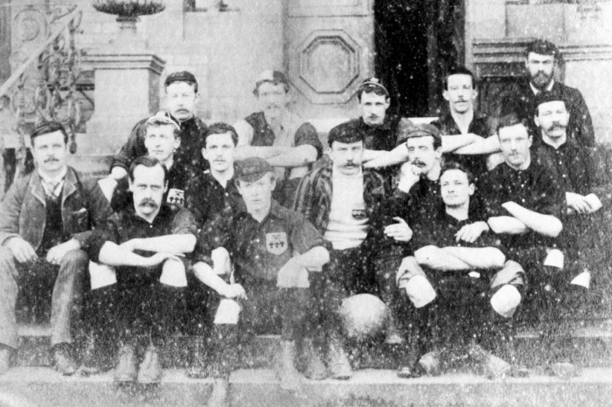
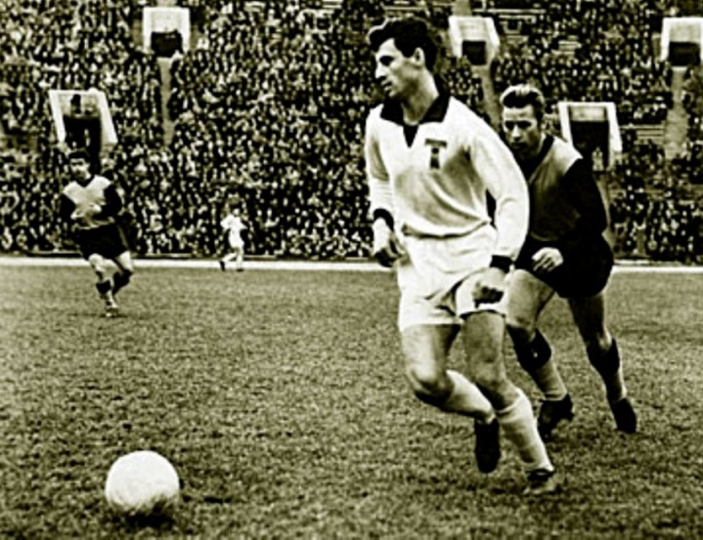
В начале 1880-х годов произошло ещё одно событие, оказавшее значительное влияние на развитие современного футбола — появление первых профессионалов.
и Центральных графств Англии.
Откровенные заявления Саделла заставили руководство Ассоциации признать, что реальность диктует свои условия. В итоге на следующем собрании комитета Чарльз Олкок заявил, что «пришло время легализовать футбол». Его поддержал доктор Морли, однако не все члены комитета были с этим согласны. Споры продолжались около полутора лет, в итоге в июле 1885 года профессиональный футбол был легализован.

Slide 7
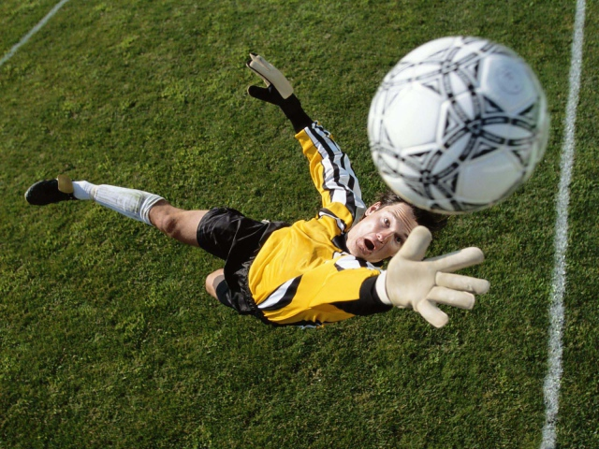
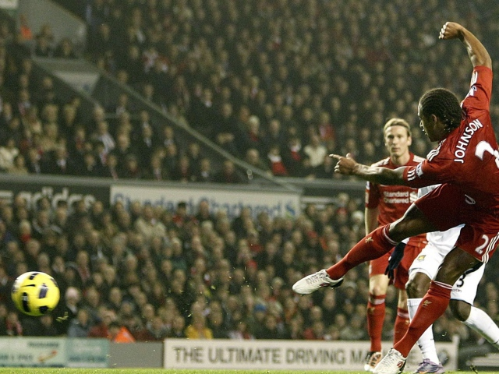
Современные правила игры
Каждая команда состоит максимум из одиннадцати игроков (без учета запасных), один из которых должен быть вратарём. Правила неофициальных соревнований могут уменьшить количество игроков, максимум до 7. Вратари являются единственными игроками, которым позволено играть руками при условии: они делают это в пределах штрафной площади у своих собственных ворот.

Slide 8
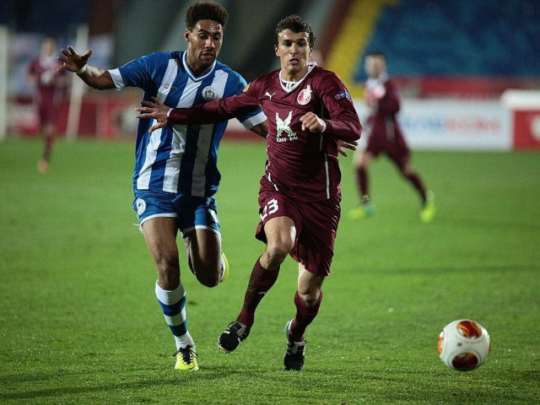
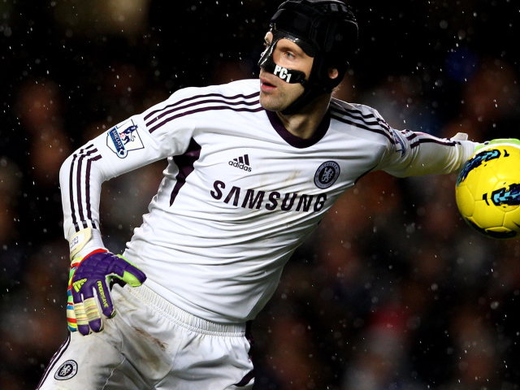
Отдельная футбольная игра называется матч, который в свою очередь состоит из двух таймов по 45 минут. Пауза между первым и вторым таймами составляет 15 минут, в течение которой команды отдыхают, а по её окончании меняются воротами^{[33]}.
Цель игры — забить мяч в ворота противника, сделать это как можно большее количество раз и постараться не допустить гола в свои ворота. Матч выигрывает команда, забившая большее количество голов.

Slide 9
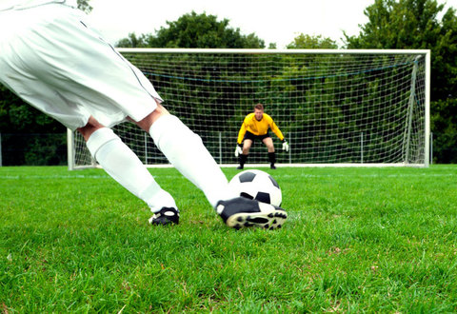
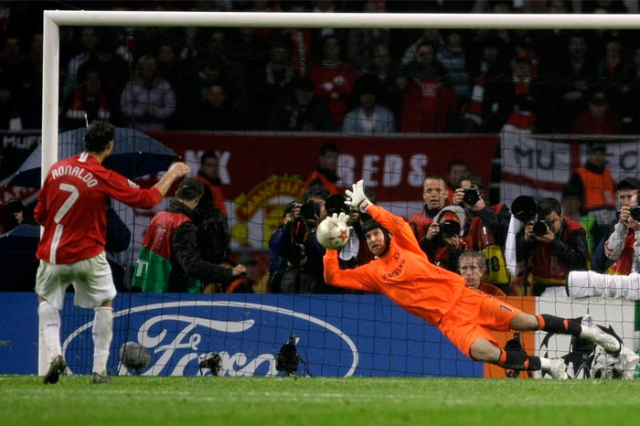
В случае, если в течение двух таймов команды забили одинаковое количество голов, то или фиксируется ничья, или победитель выявляется согласно установленному регламенту матча. В этом случае может быть назначено дополнительное время — ещё два тайма по 15 минут каждый. Если в течение дополнительного времени победителя выявить не удаётся, проводится серия послематчевых пенальти, не являющихся частью матча: по воротам противника с расстояния 11 метров пробивается по пять ударов разными игроками.

Slide 10
Благодарю за внимание

